Slide 1
第5頁~第23頁: 依據當天課程內容要求，擷取執行程式畫面， 如網頁或程式執行結果之畫面截圖(數張)
06/09 & 06/16

Slide 2
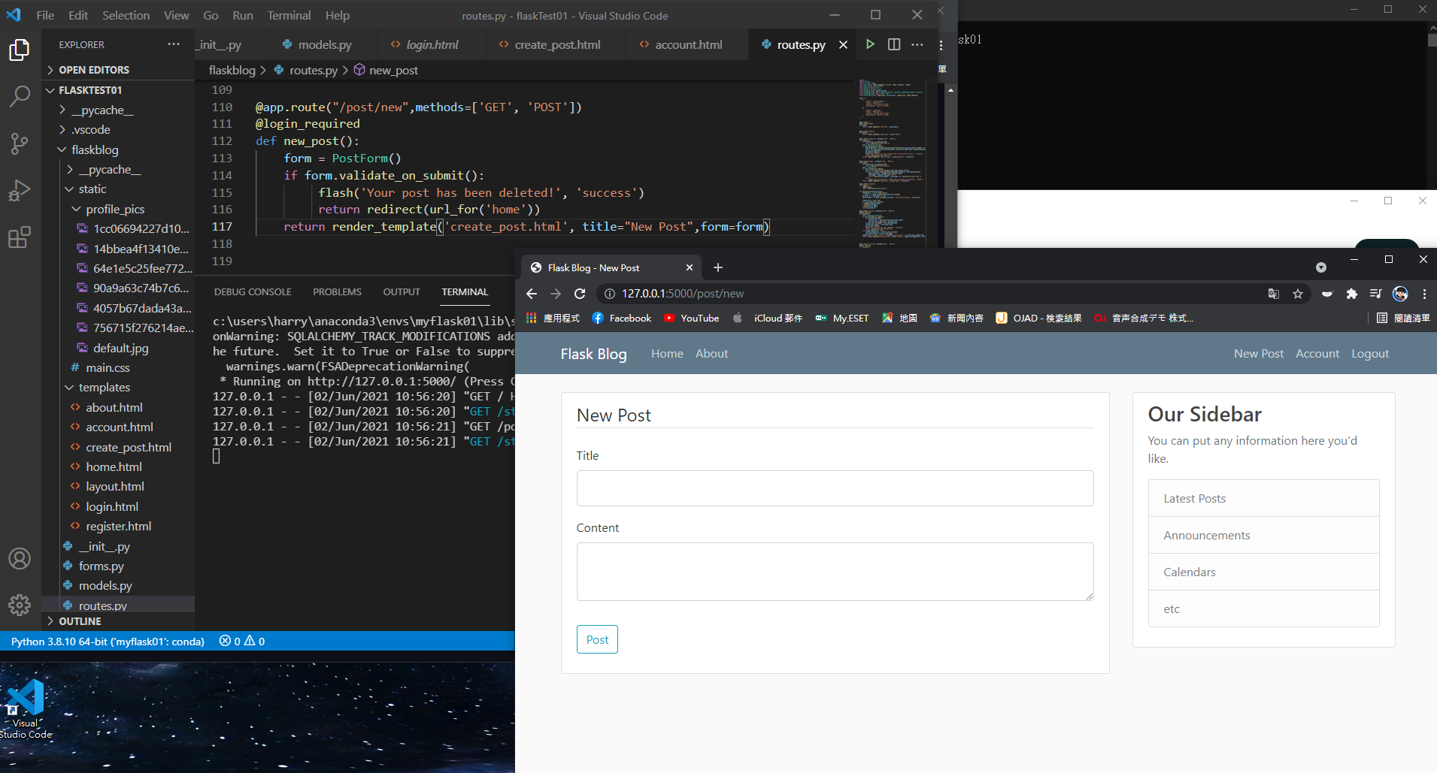
影片9:50 測試

Slide 3
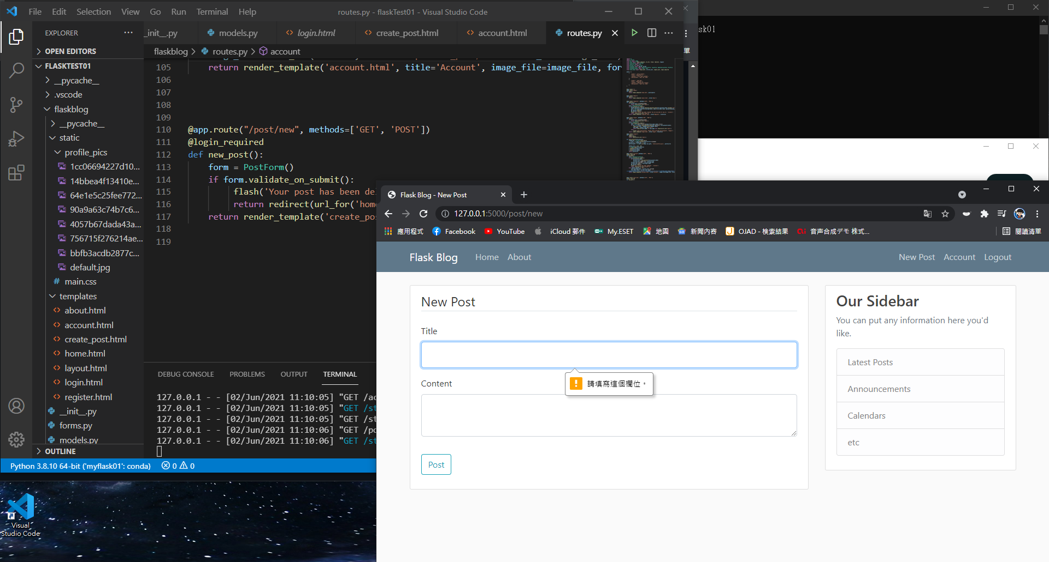

Slide 4
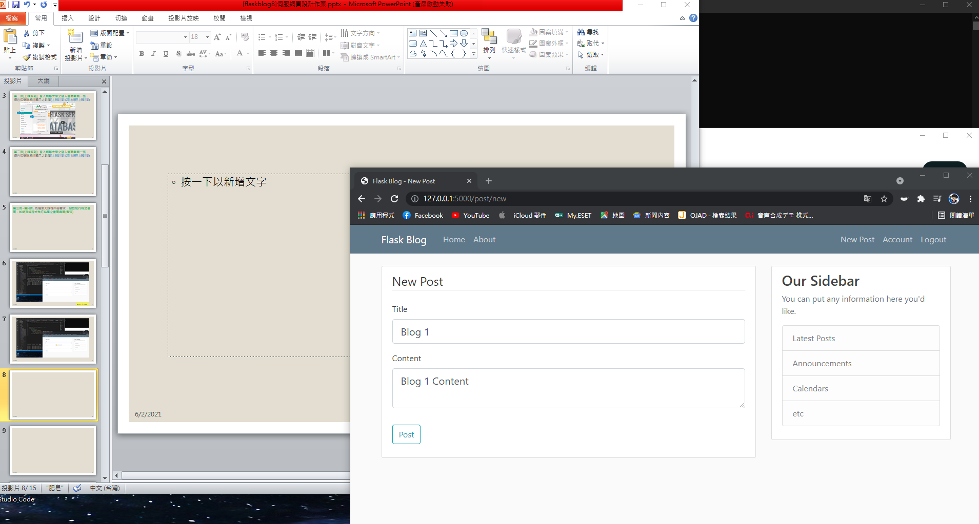

Slide 5
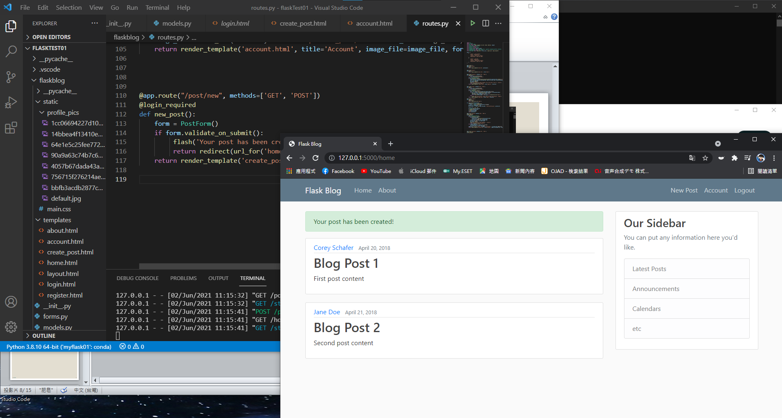
影片10:00 測試

Slide 6
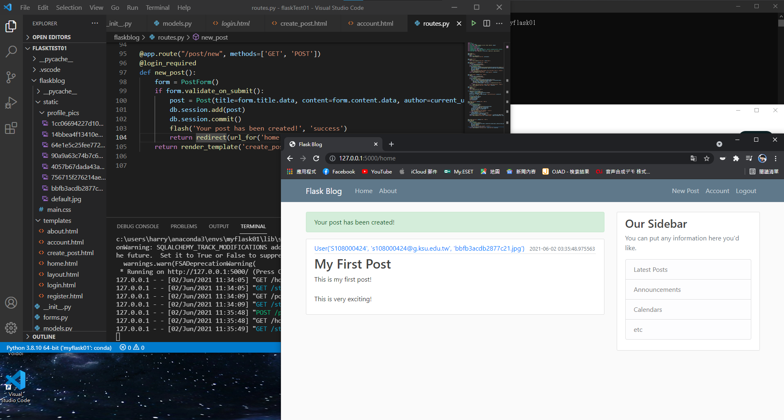
影片13:32 測試

Slide 7
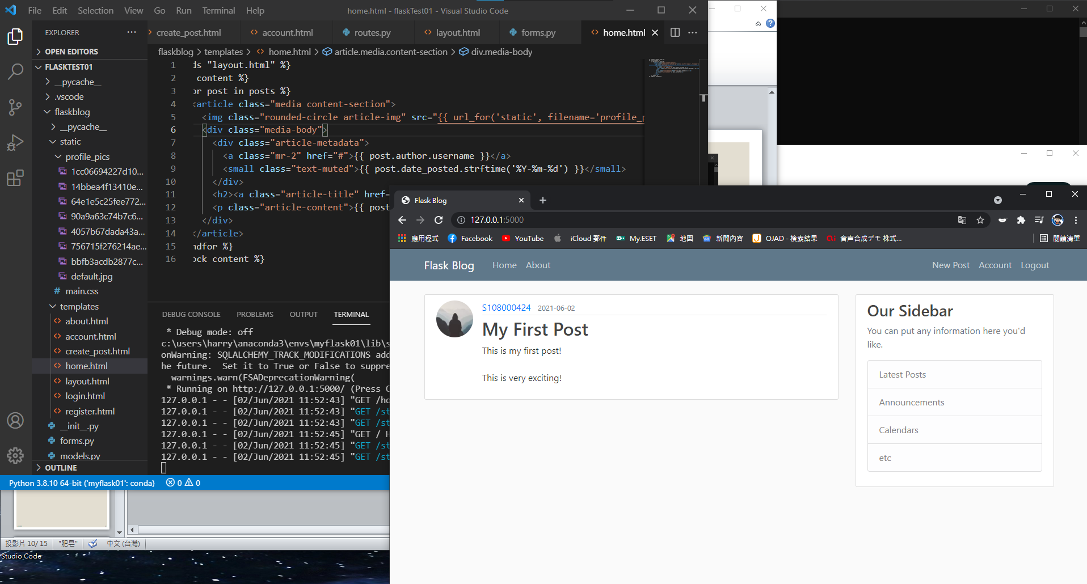
影片18:00 測試

Slide 8
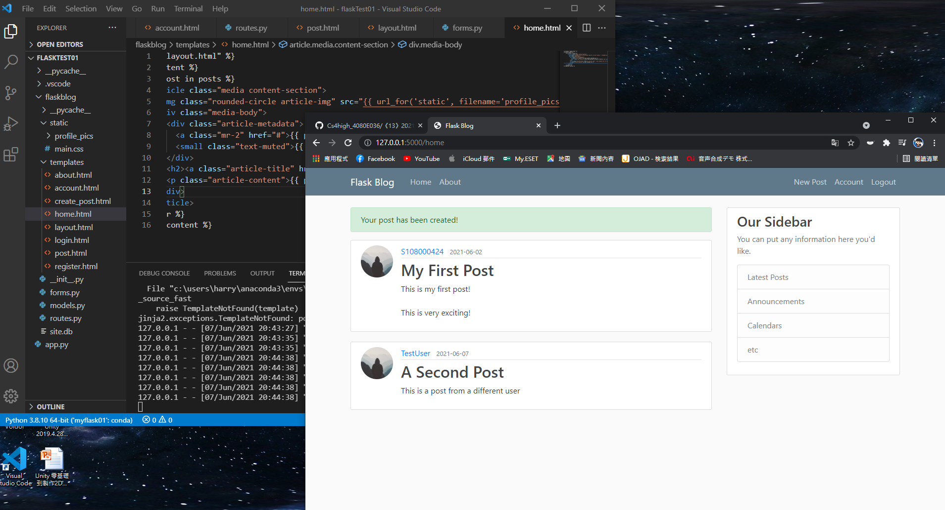
影片24:23 測試

Slide 9
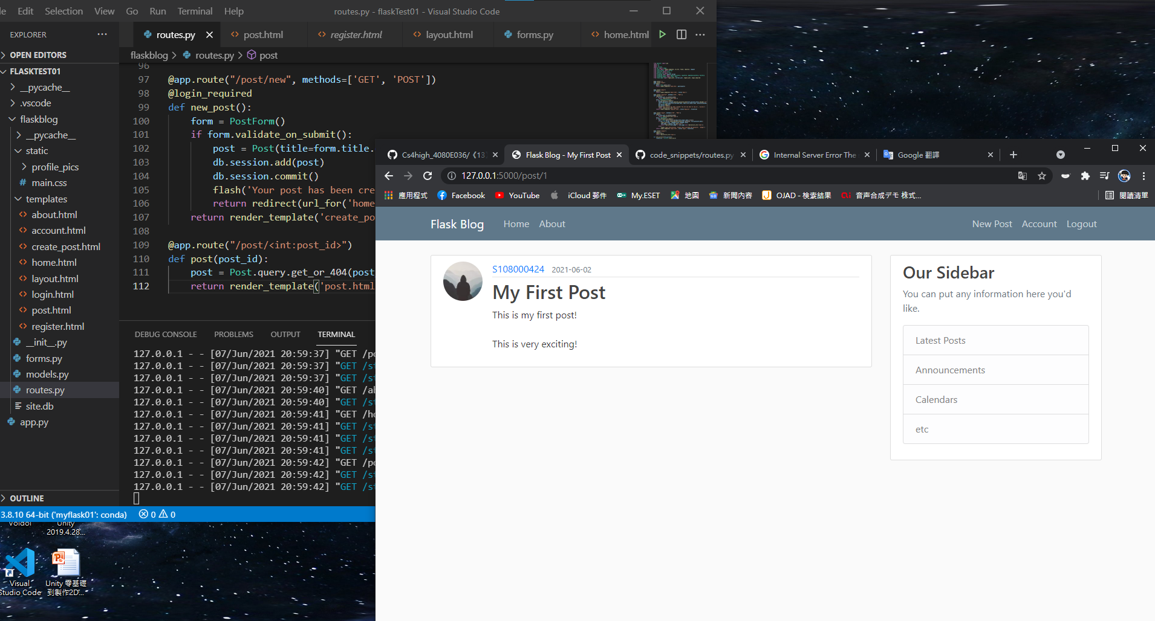
影片25:20 測試

Slide 10
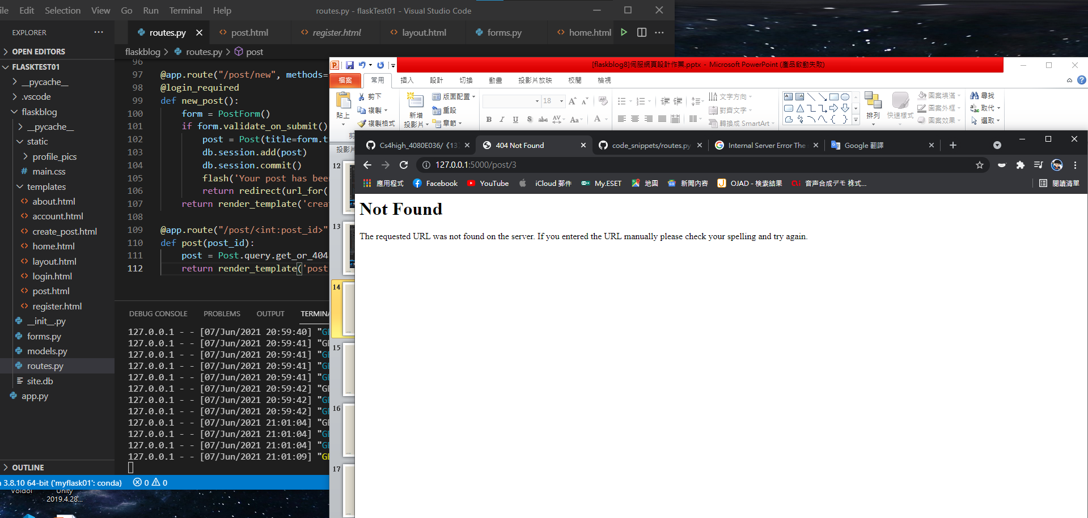
影片25:40 測試

Slide 11
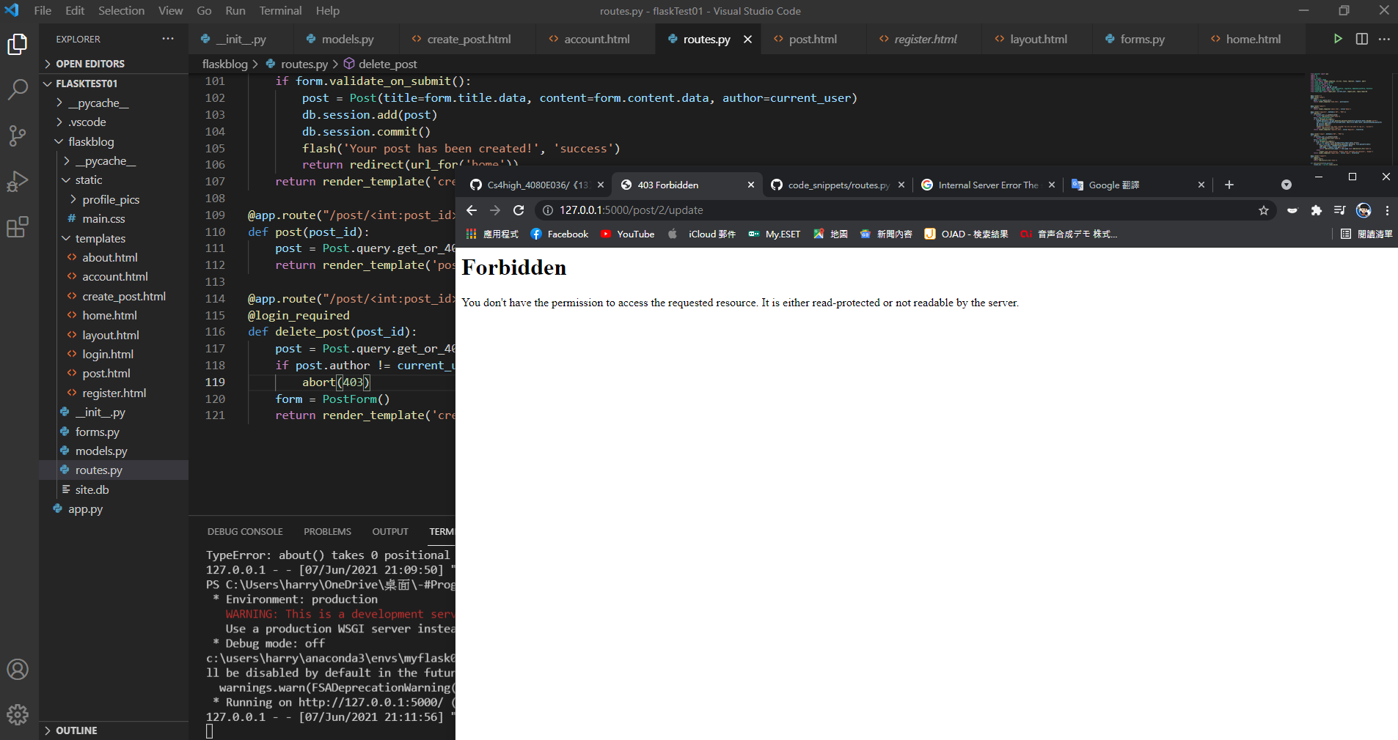
影片29:05 測試

Slide 12
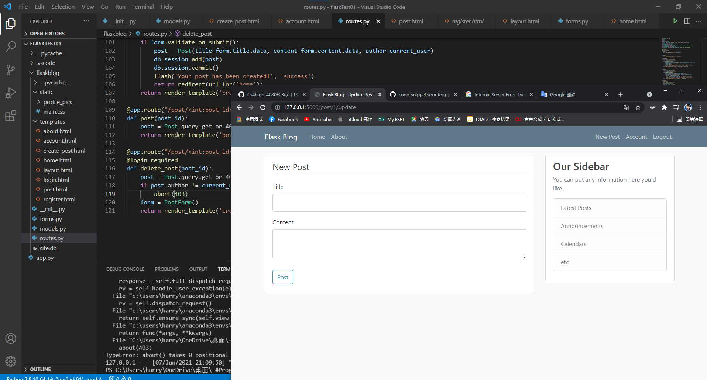
影片29:26 測試

Slide 13
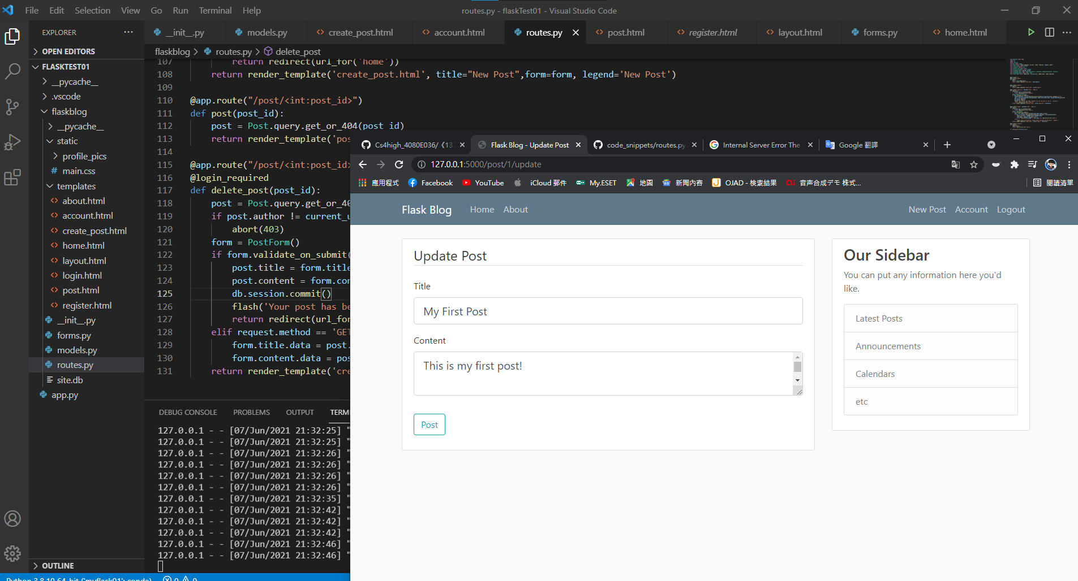
影片34:25 測試

Slide 14
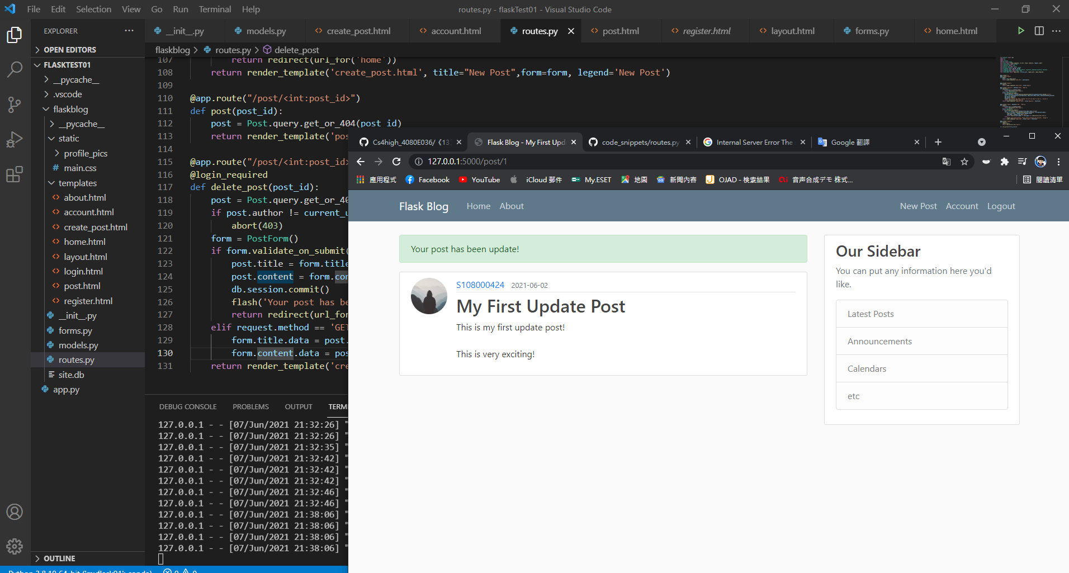
影片34:42 測試

Slide 15
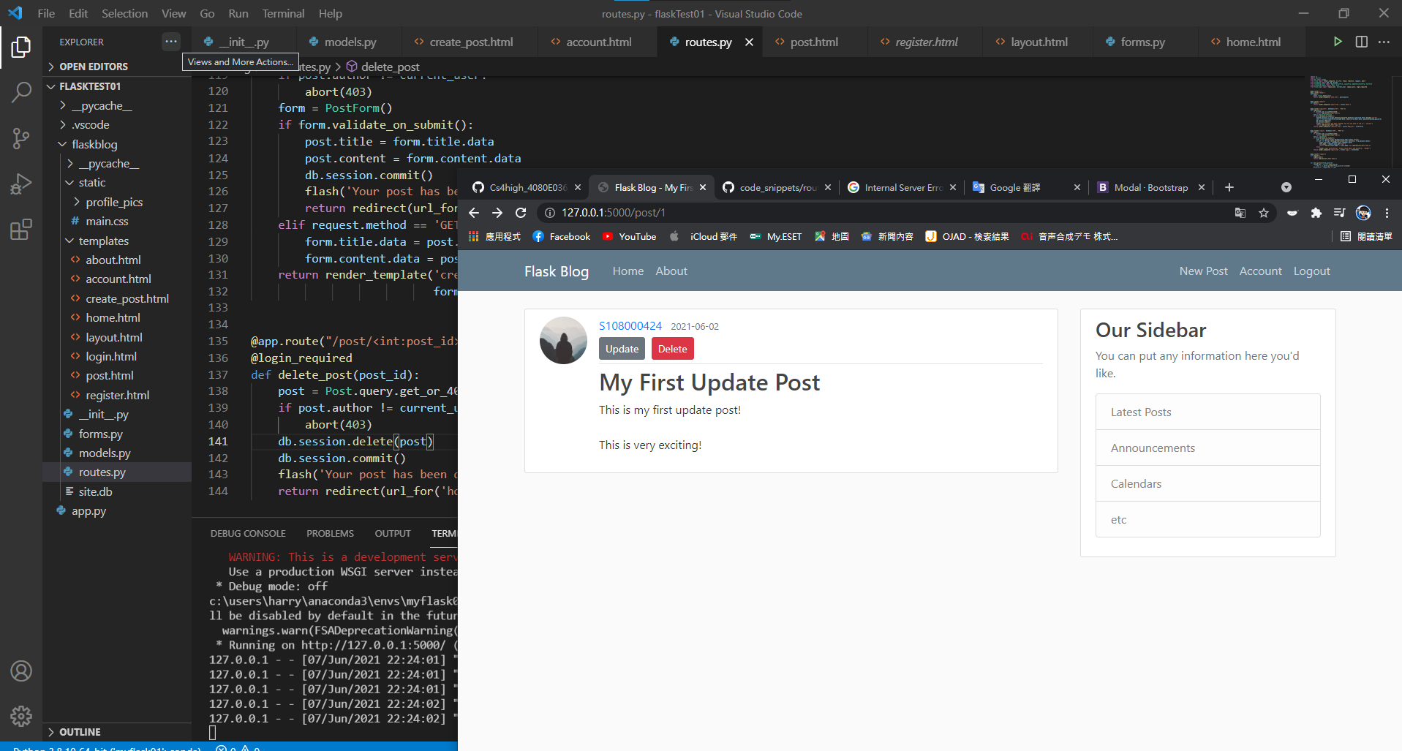
影片41:22 測試

Slide 16
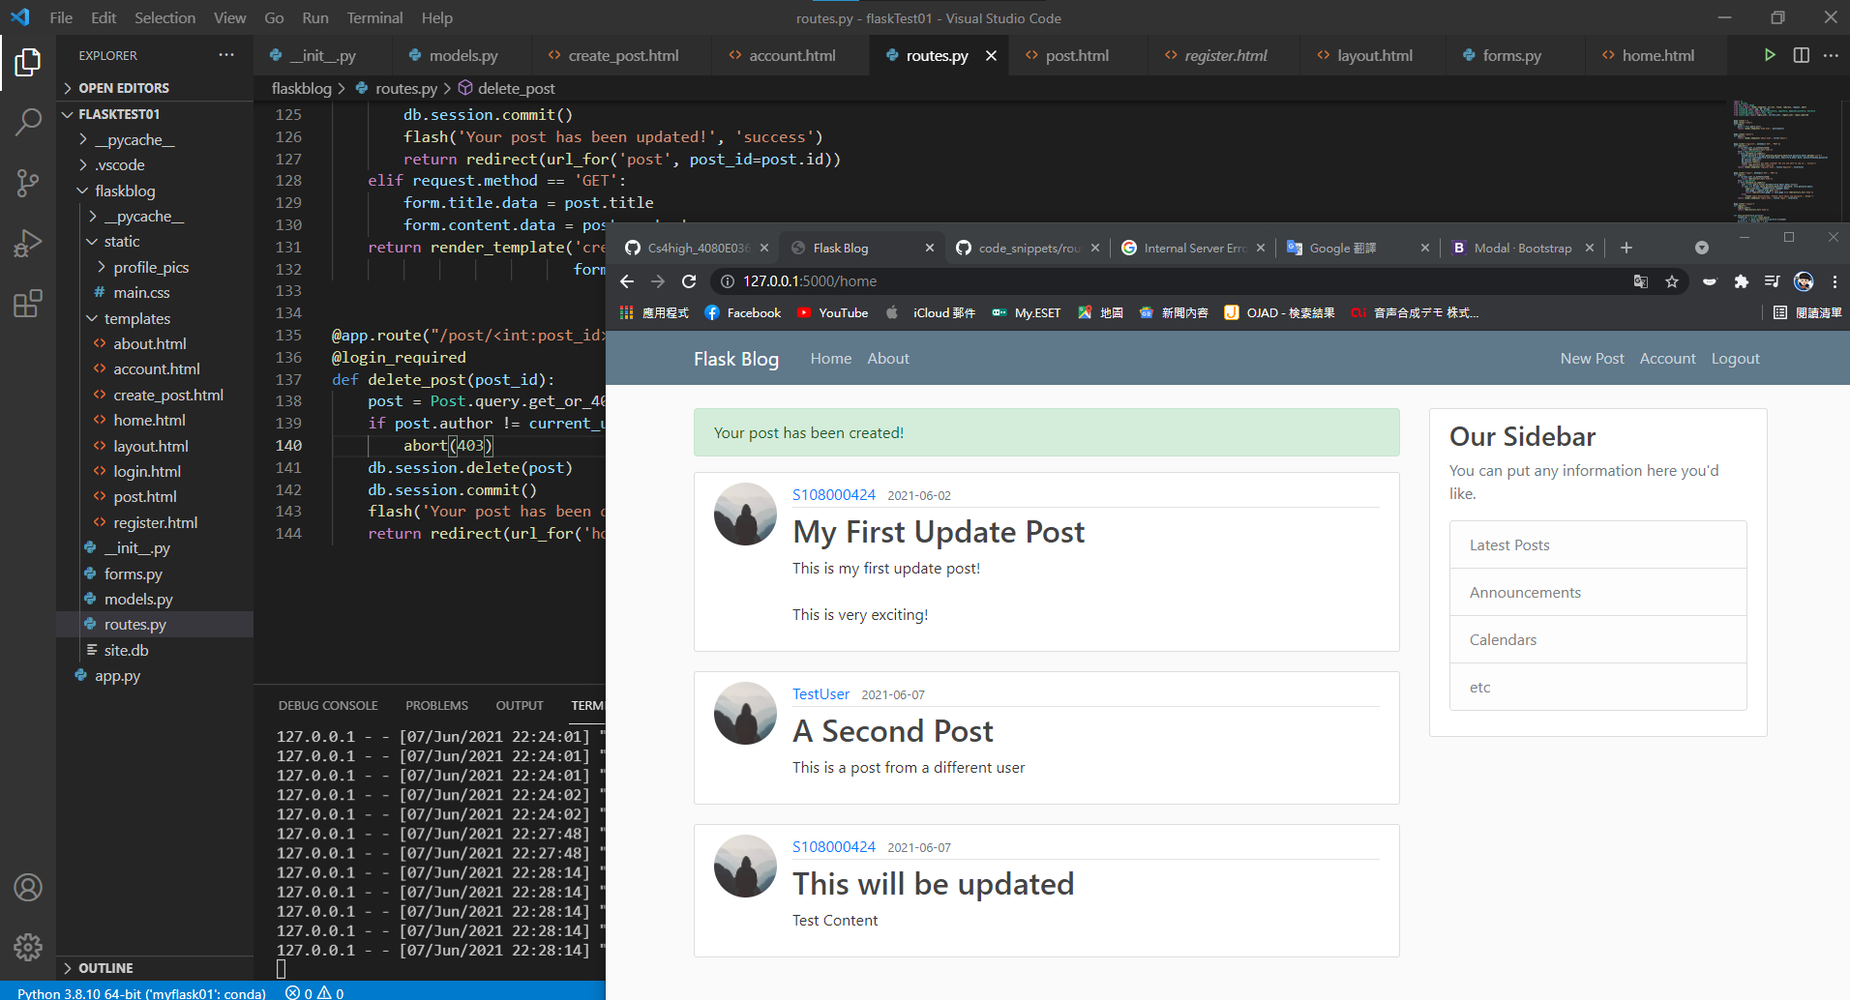
影片46:30 測試

Slide 17
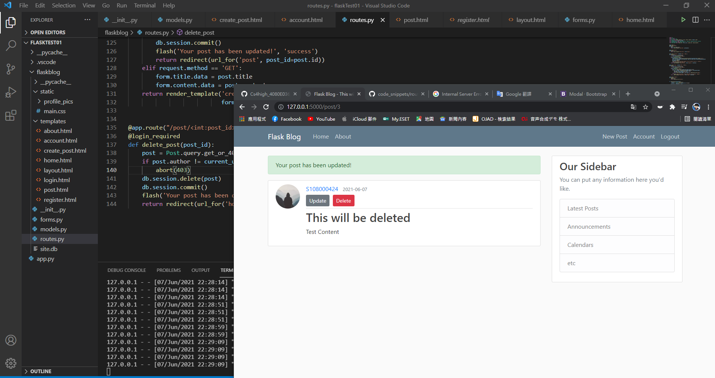
影片46:40 測試

Slide 18
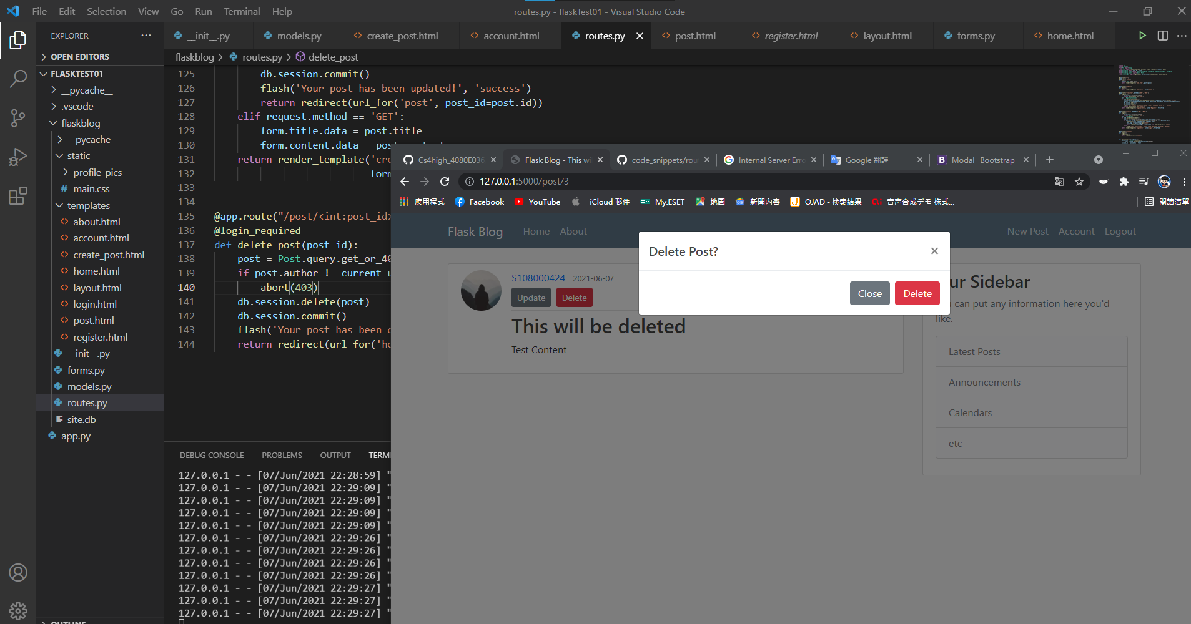
影片46:50 測試

Slide 19
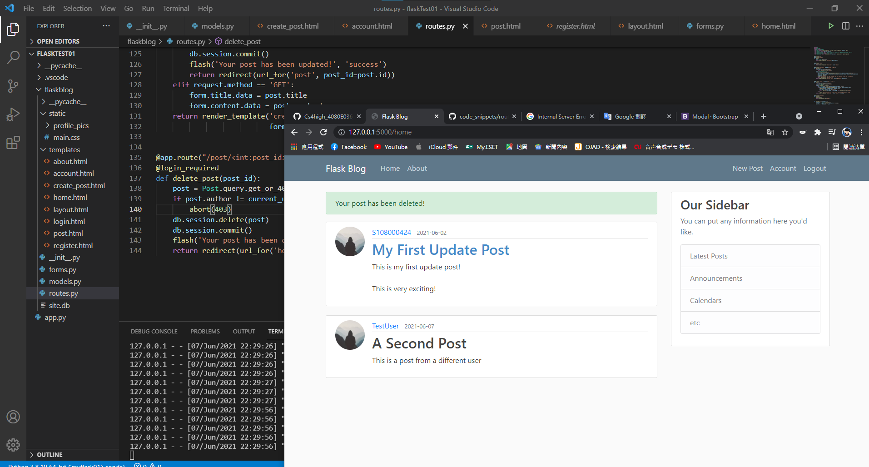
影片47:13 測試

Slide 20
參考資料
https://getbootstrap.com/docs/4.0/components/modal/#live-demo
https://www.youtube.com/watch?v=u0oDDZrDz9U

